Slide 1

24 май
Най – българският празник
Изготвил: Михаил Димитров 6в

Slide 2
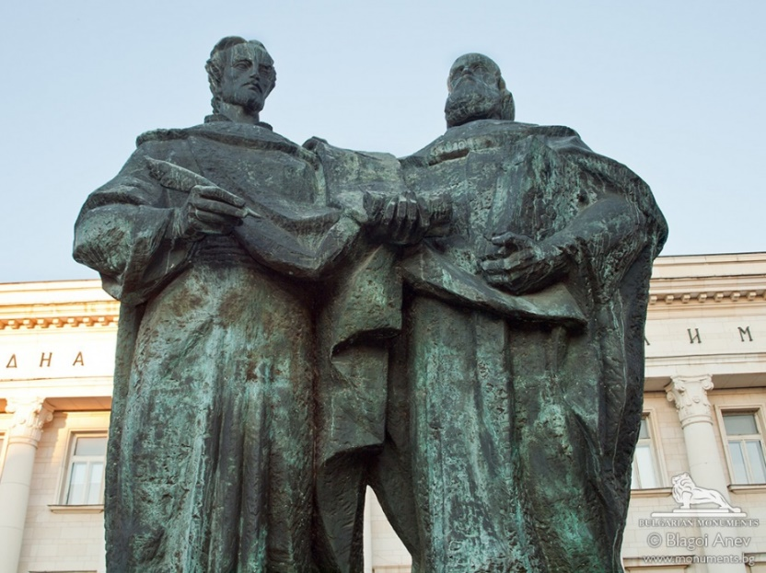
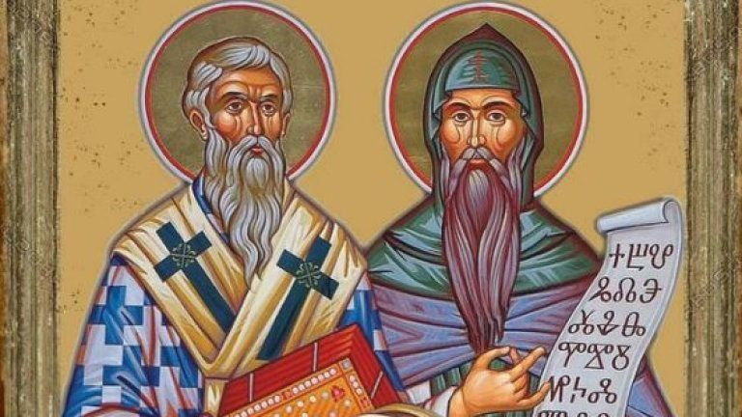

Какво се празнува
Денят на българската просвета и култура и на славянската писменост е български официален празник, честван на 24 май. На този ден в България се чества българската просвета, култура и създаването на глаголицата от Кирил и Методий, известни още и като Солунските братя.
Статуята на Св.Св Кирил и Методий пред националната библиотека в София
Икона на Св.Св Кирил и Методий

Slide 3
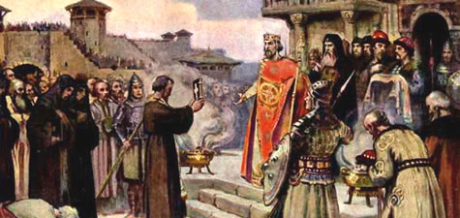
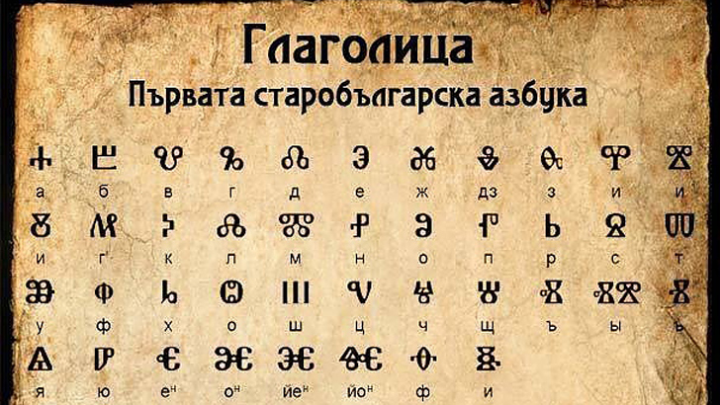
История
Въздигането на Кирил и Методий като равноапостоли и велики християнски учители става в България още с идването на техните ученици през 886 г., а сведения за отбелязване на празника им на 11 май има още през XII век. Свидетелства за честването на празника са открити в арменска летопис от 1813 г., където се споменава за честване на 22 май 1813 г. в Шумен. Има сведения, че организатори на това честване през 1813 г. са гагаузи от Шумен.
Посрещането на Кирил и Методий и учениците им

Slide 4
В други страни
През вековете Кирил и Методий се превръщат в символ на руската култура и обществени стремежи. Те стават знаме на славянското възраждане и национална еманципация в Чехия и други славянски страни. Под влияние на българския култ те са възприети като светци от православната църква и извън славянския свят, включително в съвременна Гърция. В края на ХХ в. папа Йоан Павел II обявява двамата братя за „покровители на Европа“. Десетки народи, предимно в руското културно-политическо пространство през ХХ в. възприемат кирилица като писменост на своите национални езици. Сега 11/24 май се отбелязва в много държави Русия, Украйна, Беларус, Северна Македония, Сърбия, Черна гора, Чехия, Словакия и др.

Slide 5
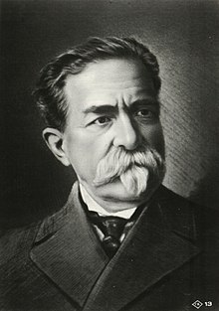
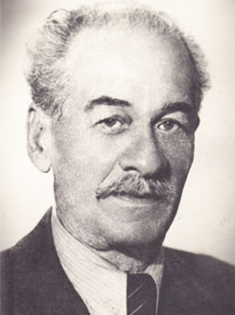
Химнът „Върви народе възродени“
За химн на българската просвета е обявена песента „Върви, народе възродени“ по стихове от Стоян Михайловски и музика от Панайот Пипков. Известна е още и като „Химн на св. св. Кирил и Методий“. Петият, най-успешният и всенародно признат химн, също принадлежи на потомствен еленчанин, възпитаник на еленското класно училище и син на Никола Михайловски – един от видните преподаватели в това училище. На 15 май 1892 г. преподавателят по френски език в Русенската мъжка гимназия Стоян Михайловски написва възторженото стихотворение „Химн на св. св. Кирил и Методий“ с първи стих „Върви, народе възродени“.
Стоян Михайловски
Панайот Пипков

Slide 6
Текст на химна
Текстът се състой от 14 куплета но е прието да се пеят само тези четири:
„Върви, народе възродени,
към светла бъднина върви,
с книжовността, таз сила нова,
съдбините си поднови!
Върви към мощната просвета!
В световните борби върви,
от длъжност неизменно воден —
и Бог ще те благослови!
Напред! Науката е слънце,
което във душите грей!
Напред! Народността не пада
там, дето знаньето живей!
Безвестен беше ти, безславен!...
О, влез в историята веч,
духовно покори страните,
които завладя със меч!..."

Slide 7
Благодаря за вниманието

